Slide 1
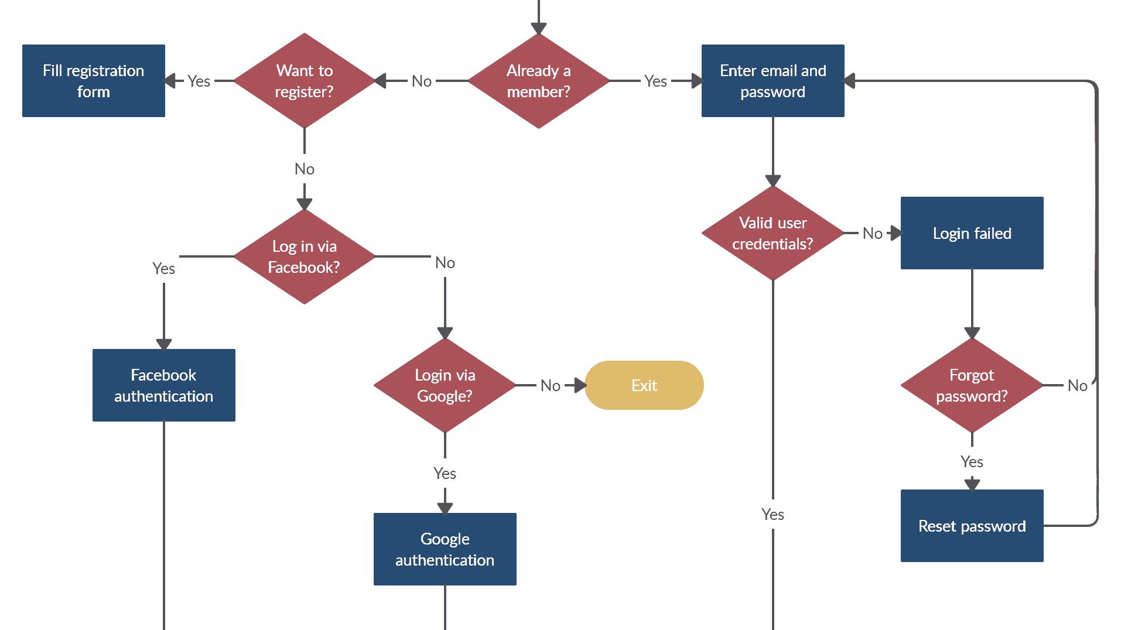
LẬP TRÌNH C CƠ BẢN
Vòng lặp
trong C
For • While • Do While • Break • Continue
2026
15 trang

Slide 2
Nội dung bài học
Cấu trúc điều khiển lặp trong ngôn ngữ C
01
Tổng quan về vòng lặp
02
Vòng lặp for
Khái niệm, tầm quan trọng và ứng dụng
Cú pháp, sơ đồ khối và ví dụ thực tế
03
Vòng lặp while
04
Vòng lặp do while
Cú pháp, sơ đồ khối và ví dụ thực tế
Cú pháp, sơ đồ khối và ví dụ thực tế
05
So sánh các vòng lặp
06
break & continue
Phân biệt và lựa chọn loại phù hợp
Điều khiển luồng vòng lặp
Lý thuyết + Thực hành
Ví dụ chi tiết

Slide 3
Tổng quan về Vòng lặp
Loops - Cấu trúc điều khiển lặp lại trong lập trình
Vòng lặp là gì?
3 loại vòng lặp trong C
Vòng lặp (Loop) là cấu trúc điều khiển cho phép thực hiện lặp lại một khối lệnh nhiều lần dựa trên điều kiện xác định.
for
Vòng lặp xác định
Dùng khi biết trước số lần lặp. Cú pháp gọn gàng với khởi tạo, điều kiện, cập nhật trong 1 dòng.
Giúp giảm thiểu code lặp lại, tăng hiệu quả và tính linh hoạt.
while
Vòng lặp không xác định
Tại sao cần vòng lặp?
Dùng khi không biết trước số lần lặp. Kiểm tra điều kiện TRƯỚC khi thực hiện.
Tránh lặp code: Thay vì viết 100 lần, dùng vòng lặp.
do while
Vòng lặp kiểm tra sau
Xử lý dữ liệu lớn: Duyệt mảng, danh sách hàng nghìn phần tử.
Luôn thực hiện ít nhất 1 lần. Kiểm tra điều kiện SAU khi thực hiện.
Tính linh hoạt: Số lần lặp có thể thay đổi theo điều kiện.
Tự động hóa: Thực hiện tác vụ lặp đi lặp lại.
Ứng dụng thực tế
Tính tổng, tích
In bảng cửu chương
Tìm kiếm phần tử
Duyệt mảng

Slide 4
Vòng lặp for
For Loop - Cú pháp & Cấu trúc
Cú pháp đầy đủ
Ví dụ cơ bản
for (khởi_tạo; điều_kiện; cập_nhật) {
// Thân vòng lặp
// Các câu lệnh thực hiện
}
In các số từ 1 đến 5:
for (int i = 1; i <= 5; i++) {
printf("%d ", i);
}
// Kết quả: 1 2 3 4 5
3 thành phần chính
Giải thích: i chạy từ 1 → 5, mỗi lần tăng 1.
1
Khởi tạo (Initialization)
Thực hiện DU NHẤT 1 LẦN khi bắt đầu vòng lặp. Dùng để khởi tạo biến đếm.
int i = 0; // hoặc int i = 1
Lưu ý quan trọng
2
Điều kiện (Condition)
Phần khởi tạo có thể bỏ qua nếu đã khởi tạo biến trước.
Kiểm tra TRƯỚC MỖI LẦN LẶP. Nếu đúng (true) thì thực hiện thân vòng lặp.
Phần điều kiện bắt buộc phải có.
i < 10; // hoặc i <= n
Phần cập nhật có thể bỏ qua nếu cập nhật trong thân vòng lặp.
Có thể có nhiều biểu thức trong mỗi phần, cách nhau bởi dấu phẩy.
3
Cập nhật (Update)
Thực hiện SAU MỖI LẦN LẶP. Dùng để thay đổi giá trị biến đếm.
i++; // hoặc i--, i += 2

Slide 5
Vòng lặp for
Sơ đồ khối & Luồng thực thi
Luồng thực thi
Sơ đồ khối vòng lặp for
BẮT ĐẦU
1
Khởi tạo: Thực hiện 1 lần duy nhất khi bắt đầu.
2
Kiểm tra điều kiện: Nếu true → thực hiện thân.
Khởi tạo
i = 1
3
Thực hiện thân: Thực thi các câu lệnh trong vòng lặp.
Kiểm tra
i <= 5?
4
Cập nhật: Thay đổi giá trị biến đếm.
5
Lặp lại: Quay lại bước 2 cho đến khi điều kiện false.
Thực hiện
thân vòng lặp
Theo dõi giá trị i
Cập nhật
i++
Lần lặp | i | i <= 5? | Thực hiện
Khởi tạo | 1 | - | -
Lần 1 | 1 | true | In 1
Lần 2 | 2 | true | In 2
Lần 3 | 3 | true | In 3
Lần 4 | 4 | true | In 4
Lần 5 | 5 | true | In 5
Lần 6 | 6 | false | Kết thúc
Quay lại kiểm tra
KẾT THÚC

Slide 6
Vòng lặp for
Ví dụ thực tế
Ví dụ 1: Tính tổng 1 đến n
Ví dụ 3: In số chẵn 2 đến 20
int n = 10, sum = 0;
for (int i = 1; i <= n; i++) {
sum += i; // sum = sum + i
}
printf("Tổng = %d", sum);
// Kết quả: Tổng = 55
printf("Số chẵn: ");
for (int i = 2; i <= 20; i += 2) {
printf("%d ", i);
}
// Kết quả: 2 4 6 8 10 12 14 16 18 20
Giải thích: i += 2 nghĩa là i tăng 2 đơn vị mỗi lần lặp.
Giải thích: i chạy từ 1 đến 10, cộng dồn vào sum. sum = 1+2+3+...+10 = 55
Ví dụ 2: Bảng cửu chương 5
Ví dụ 4: Đếm ngược
printf("Bảng cửu chương 5:\n");
for (int i = 1; i <= 10; i++) {
printf("5 x %d = %d\n", i, 5 * i);
}
printf("Đếm ngược: ");
for (int i = 10; i >= 1; i--) {
printf("%d ", i);
}
printf("Bùm!");
// Kết quả: 10 9 8 ... 2 1 Bùm!
Kết quả: 5 x 1 = 5, 5 x 2 = 10, ..., 5 x 10 = 50
Giải thích: i-- giảm i đi 1, chạy từ 10 về 1.
Vòng lặp for phù hợp khi biết trước số lần lặp

Slide 7
Vòng lặp while
While Loop - Cú pháp & Sơ đồ khối
Cú pháp
Sơ đồ khối vòng lặp while
BẮT ĐẦU
while (điều_kiện) {
// Thân vòng lặp
// Các câu lệnh thực hiện
// Cập nhật biến điều khiển
}
Khởi tạo
i = 1
Kiểm tra
điều kiện?
Điều kiện được kiểm tra TRƯỚC mỗi lần lặp.
false
true
Thực hiện
thân vòng lặp
So sánh với for
Giống nhau:
Cập nhật
biến
Đều kiểm tra điều kiện trước khi thực hiện.
Quay lại kiểm tra
Khác nhau:
KẾT THÚC
• while không có phần khởi tạo tích hợp
• while không có phần cập nhật tích hợp
• Khởi tạo và cập nhật phải viết riêng

Slide 8
Vòng lặp while
Ví dụ thực tế
Ví dụ 1: Đếm ngược
Ví dụ 3: Nhập số dương
int i = 10;
while (i >= 1) {
printf("%d ", i);
i--; // Giảm i
}
// Kết quả: 10 9 8 7 6 5 4 3 2 1
int n;
printf("Nhập số dương: ");
scanf("%d", &n);
while (n <= 0) {
printf("Sai! Nhập lại: ");
scanf("%d", &n);
}
printf("Số đã nhập: %d", n);
Giải thích: i giảm từ 10 về 1, dừng khi i < 1.
Giải thích: Lặp cho đến khi ngườii dùng nhập số dương.
Ví dụ 2: Tính giai thừa
Ví dụ 4: Vòng lặp vô hạn
int n = 5, gt = 1, i = 1;
while (i <= n) {
gt *= i; // gt = gt * i
i++;
}
printf("%d! = %d", n, gt);
// Kết quả: 5! = 120
// ⚠️ Vòng lặp vô hạn - KHÔNG NÊN CHẠY
int i = 1;
while (i <= 10) {
printf("%d ", i);
// ⚠️ Thiếu i++ - i không bao giờ tăng!
}
// Chương trình chạy mãi mãi...
Giải thích: gt = 1×2×3×4×5 = 120
Cảnh báo: Luôn đảm bảo có câu lệnh làm thay đổi điều kiện!
while phù hợp khi không biết trước số lần lặp

Slide 9
Vòng lặp do while
Do While Loop - Cú pháp & Sơ đồ khối
Cú pháp
Sơ đồ khối do while
do {
// Thân vòng lặp
// Các câu lệnh thực hiện
// Cập nhật biến điều khiển
} while (điều_kiện);
BẮT ĐẦU
Khởi tạo
Thực hiện
thân vòng lặp
Đặc điểm quan trọng: Dấu chấm phẩy (;) sau while là BẮT BUỘC!
Cập nhật biến
Điểm khác biệt quan trọng
Kiểm tra
điều kiện?
Thực hiện ít nhất 1 lần
Thân vòng lặp luôn chạy ít nhất 1 lần trước khi kiểm tra điều kiện.
true
false
Kiểm tra điều kiện SAU
KẾT THÚC
Điều kiện được kiểm tra sau khi thực hiện thân vòng lặp.
Thân vòng lặp chạy trước, kiểm tra sau!
Khi nào dùng?
Khi cần thực hiện ít nhất 1 lần (menu, nhập dữ liệu...).

Slide 10
Vòng lặp do while
Ví dụ thực tế
Ví dụ 1: Menu lựa chọn
Ví dụ 3: Kiểm tra mật khẩu
int choice;
do {
printf("\n===== MENU =====\n");
printf("1. Xem danh sách\n");
printf("2. Thêm mới\n");
printf("0. Thoát\n");
printf("Chọn: ");
scanf("%d", &choice);
switch(choice) { ... }
} while (choice != 0);
int password;
do {
printf("Nhập mật khẩu: ");
scanf("%d", &password);
if (password != 1234) {
printf("Sai! Thử lại.\n");
}
} while (password != 1234);
printf("Đăng nhập thành công!");
Giải thích: Menu hiển thị ít nhất 1 lần, lặp đến khi chọn 0.
Giải thích: Yêu cầu nhập ít nhất 1 lần, lặp đến khi đúng.
Ví dụ 2: Tính tổng số nhập
int num, sum = 0;
do {
printf("Nhập số (0 để dừng): ");
scanf("%d", &num);
sum += num;
} while (num != 0);
printf("Tổng = %d", sum);
Ví dụ 4: Trò chơi đoán số
int guess, target = 42;
do {
printf("Đoán số (1-100): ");
scanf("%d", &guess);
if (guess > target)
printf("Lớn hơn!\n");
else if (guess < target)
printf("Nhỏ hơn!\n");
} while (guess != target);
printf("Chúc mừng!");
Giải thích: Nhập ít nhất 1 số, tính tổng đến khi nhập 0.
Giải thích: Ngườii chơi đoán ít nhất 1 lần, lặp đến khi đúng.
do while: Luôn chạy ít nhất 1 lần

Slide 11
So sánh For, While và Do While
Loop Comparison - Phân biệt và lựa chọn
Bảng so sánh chi tiết
Tiêu chí | for | while | do while
Thứ tự kiểm tra điều kiện | Trước | Trước | Sau
Số lần thực hiện tối thiểu | 0 lần | 0 lần | 1 lần
Khởi tạo biến | Tích hợp | Viết riêng | Viết riêng
Cập nhật biến | Tích hợp | Trong thân | Trong thân
Cú pháp | Gọn gàng | Đơn giản | Phức tạp hơn
Dấu chấm phẩy | Không | Không | Cần sau while()
for
Khi nào dùng?
while
Khi nào dùng?
do while
Khi nào dùng?
Biết trước số lần lặp
Không biết số lần lặp
Cần thực hiện ít nhất 1 lần
Duyệt mảng
Chờ điều kiện từ bên ngoài
Hiển thị menu
In bảng cửu chương
Đọc dữ liệu đến EOF
Kiểm tra mật khẩu
Tính tổng dãy số
Chờ sự kiện xảy ra
Xác nhận hành động
Ví dụ: In 1-100, tính n!
Ví dụ: Nhập đến khi đúng
Ví dụ: Menu, nhập dữ liệu

Slide 12
Câu lệnh break
Break Statement - Thoát khỏi vòng lặp
Khái niệm
Ví dụ 1: Tìm số chia hết cho 7
break là câu lệnh dùng để thoát khỏi vòng lặp ngay lập tức khi gặp phải, bất kể điều kiện vòng lặp còn đúng hay không.
// Tìm số đầu tiên chia hết cho 7
for (int i = 1; i <= 50; i++) {
if (i % 7 == 0) {
printf("Số đầu tiên: %d", i);
break; // Thoát ngay!
}
}
// Kết quả: Số đầu tiên: 7
Áp dụng cho:
Cú pháp:
• for loop
break;
• while loop
• do while loop
Đơn giản, không cần tham số.
• switch case
Giải thích: Khi i = 7, điều kiện đúng → break → thoát vòng lặp. Không kiểm tra các số còn lại.
Cách hoạt động
1
Vòng lặp thực hiện bình thường.
2
Gặp câu lệnh break trong điều kiện if.
Ví dụ 2: Thoát khi nhập số âm
3
Thoát khỏi vòng lặp NGAY LẬP TỨC.
int num, sum = 0;
while (1) { // Vòng lặp vô hạn
printf("Nhập số (âm để dừng): ");
scanf("%d", &num);
if (num < 0) {
break; // Thoát nếu âm
}
sum += num;
}
printf("Tổng = %d", sum);
4
Chương trình tiếp tục sau vòng lặp.
Giải thích: Vòng lặp vô hạn, chỉ thoát khi nhập số âm.

Slide 13
Câu lệnh continue
Continue Statement - Bỏ qua lần lặp hiện tại
Khái niệm
Ví dụ 1: In số lẻ 1-20
continue là câu lệnh dùng để bỏ qua phần còn lại của thân vòng lặp hiện tại và chuyển sang lần lặp tiếp theo.
printf("Số lẻ: ");
for (int i = 1; i <= 20; i++) {
if (i % 2 == 0) {
continue; // Bỏ qua số chẵn
}
printf("%d ", i);
}
// Kết quả: 1 3 5 7 9 11 13 15 17 19
Áp dụng cho:
Cú pháp:
• for loop
continue;
• while loop
• do while loop
Đơn giản, không cần tham số.
Giải thích: Khi i chẵn (i % 2 == 0), continue bỏ qua printf, chuyển sang số tiếp theo.
Cách hoạt động
Ví dụ 2: Tính tổng số dương
int arr[] = {5, -3, 8, -2, 10};
int sum = 0, n = 5;
for (int i = 0; i < n; i++) {
if (arr[i] < 0) {
continue; // Bỏ qua số âm
}
sum += arr[i];
}
printf("Tổng số dương = %d", sum);
// Kết quả: 23
1
Vòng lặp đang thực hiện bình thường.
2
Gặp câu lệnh continue trong điều kiện if.
3
Bỏ qua các câu lệnh còn lại trong thân.
4
Chuyển sang lần lặp tiếp theo (cập nhật biến).
Giải thích: Bỏ qua số âm (-3, -2), chỉ cộng số dương (5 + 8 + 10 = 23).

Slide 14
Ví dụ tổng hợp
Break & Continue - Kết hợp sử dụng
Ví dụ 1: Kiểm tra số nguyên tố
Ví dụ 3: Tính tổng + điều kiện
int n = 17, isPrime = 1;
for (int i = 2; i <= n/2; i++) {
if (n % i == 0) {
isPrime = 0;
break; // Tìm thấy ước → không phải SNT
}
}
if (isPrime)
printf("%d là SNT", n);
else
printf("%d không là SNT", n);
int sum = 0, count = 0;
for (int i = 1; i <= 100; i++) {
if (i % 3 != 0) {
continue; // Bỏ qua không chia hết cho 3
}
sum += i;
count++;
if (count == 10) {
break; // Dừng khi đủ 10 số
}
}
printf("Tổng 10 số đầu chia hết cho 3: %d", sum);
Giải thích: Dùng break để thoát ngay khi tìm thấy ước số, không cần kiểm tra tiếp.
Giải thích: continue bỏ qua số không chia hết cho 3, break dừng khi đủ 10 số.
Ví dụ 2: In bảng số bỏ qua 5
Ví dụ 4: Tìm phần tử trong mảng
printf("Bảng số (bỏ qua 5):\n");
for (int i = 1; i <= 10; i++) {
if (i == 5) {
continue; // Bỏ qua số 5
}
printf("%d ", i);
}
// Kết quả: 1 2 3 4 6 7 8 9 10
int arr[] = {3, 7, 2, 9, 5};
int target = 9, found = 0;
for (int i = 0; i < 5; i++) {
if (arr[i] != target) {
continue; // Chưa tìm thấy, tiếp tục
}
printf("Tìm thấy %d tại vị trí %d", target, i);
found = 1;
break; // Thoát sau khi tìm thấy
}
if (!found) printf("Không tìm thấy");
Giải thích: Dùng continue để bỏ qua số 5, in các số còn lại.
Giải thích: continue bỏ qua phần tử không phải target, break thoát khi tìm thấy.
break: Thoát hoàn toàn vòng lặp
continue: Chuyển sang lần lặp tiếp theo

Slide 15
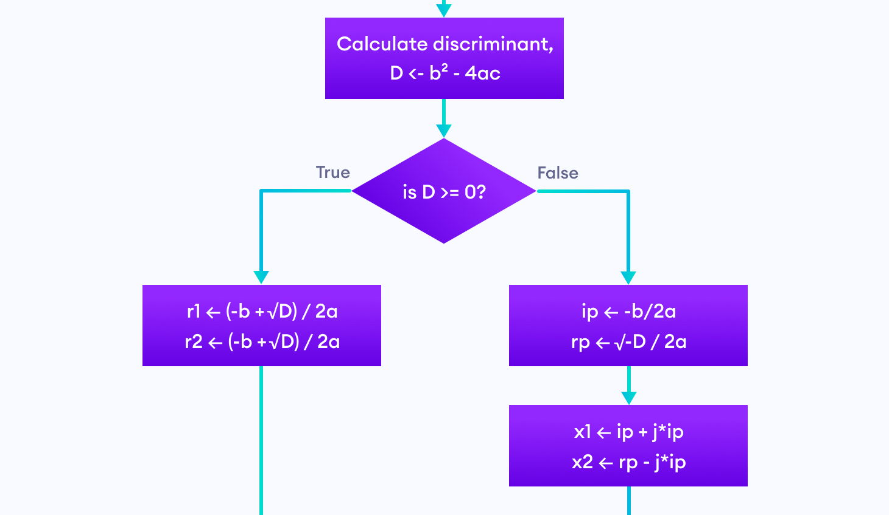
TỔNG KẾT
Kiến thức đã học
3 Loại vòng lặp
Điều khiển luồng
for Biết trước số lần lặp
break Thoát khỏi vòng lặp ngay lập tức
while Không biết trước số lần lặp
continue Bỏ qua lần lặp hiện tại
do while Thực hiện ít nhất 1 lần
Lợi ích của việc sử dụng vòng lặp
Giảm code lặp lại
Tăng hiệu quả
Tự động hóa tác vụ
Hãy luyện tập thường xuyên để thành thạo!

